Slide 1
Digital Image Stabilization Method Based on Variational Mode Decomposition and Relative Entropy
Duo Hao, Qiuming Li, Chengwei Li
Entropy 2017, 19(11), 623

Slide 2
Outline
Introduction
Related Work
Proposed Digital Image Stabilization Framework
Experimental Results and Discussions
Conclusions
Implementation

Slide 3
Introduction
Reducing the accuracy of observation, increasing eye strain of users.
Image stabilization system:
Optical image stabilization systems
Electronic image stabilization systems
Orthogonal transfer charge-coupled device stabilization systems
Digital image stabilization(DIS)
Notes:
相機在拍攝影片的時候可能會有一些晃動，造成影片模糊，並可能造成人眼的傷害。這篇就是想要解決相機異常晃動的問題。
處理影片或影像晃動的方法有下面幾種：
第一個是透過精密光學計算得到高精準度和移動速度，像是手機的光學防手震的原理
第二種是用加速規或移動陀螺儀偵測相機移動，對影像去補償這些抖動
第三種是感光偶和元件觀察星星的移動測量影像位移和偏差。
最後一種就是直接用影像處理的方式處理影像晃動
最後這種方法比較彈性，而且不用依賴硬體設備

Slide 4
Introduction
Global Motion Vector(GMV): intentional motion/ jitter motion
Traditional filter methods:
Multi-frames(MF): vector is smoothed by averaging GMVs within a window ⇒ highly depends on window size
Kalman filtering(KF): observation and estimation ⇒ unsuitable for nonlinear conditions
Wavelet Decomposition(WD): satisfy nonlinear conditions ⇒ must determine a proper wavelet basis function in advance
Notes:
DIS從以前到現在發展的一些方法如下：
首先會從影片得到一個global motion vector，紀錄影像的移動的情況，然後從位移的vector中分離出故意的移動和抖動，如果能準確分離出故意的移動和抖動，就能重建出沒有抖動的影像
傳統的方法有MF(Multi-Frames)，透過平均多個vector，或多個vector的中位數的方式找到最有可能的位置，但這個方法會受到window size的影響
KF(Kalman filtering)，透過vector的觀察產生對未來的預測，但不適用non-linear的環境
Wavelet denoising方法克服非線性的問題，也是利用signal的wavelet transform去除雜訊，但如果情況很複雜的話，要設計轉換的function會很複雜。

Slide 5
Introduction
Empirical mode decomposition(EMD)-based DIS algorithm
No precise mathematical model
Sensitivity to noise
Sampling
mode mixing
Notes:
最近很多經驗法則的方式用來做DIS，叫做Hilbert-Huang Transform，但這只是一個分解的演算法 ，但這些方法被人家詬病有這些缺點：像是沒有數理模型支持，對noise很敏感，還有採樣跟分類出來的signal mode混合，這個在之後會講到為什麼EMD會有這些問題

Slide 6
Introduction
Proposed method:
Variational mode decomposition(VMD)
Relative entropy(RE)
Notes:
所以這篇提出的方法是用VMD加RE的方法達到跟上面其他方法比起來較好的結果。

Slide 7
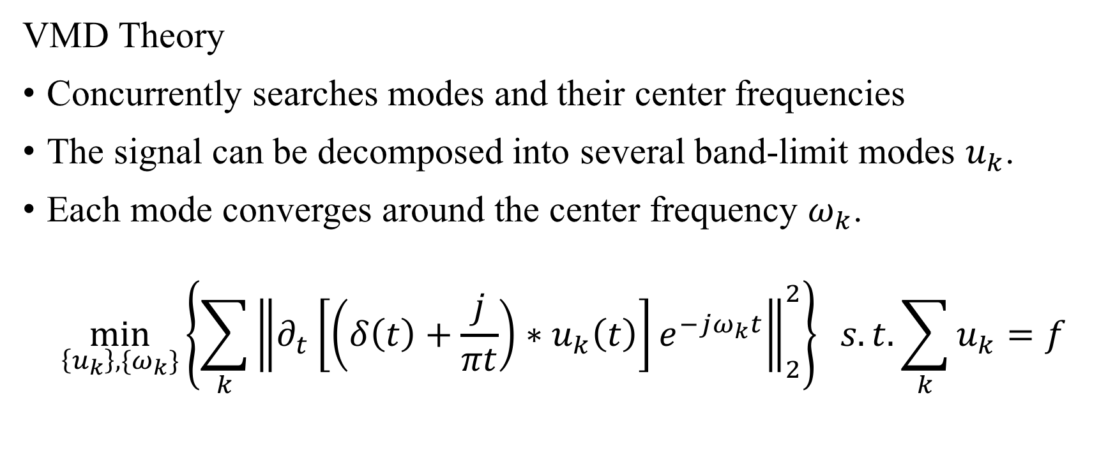
Related Work
VMD Theory
Concurrently searches modes and their center frequencies
The signal can be decomposed into several band-limit modes $u_{k}$.
Each mode converges around the center frequency $ω_{k}$.
$$\min_{\left\{u_{k}\right\},\{ω_{k}\}}\left\{\sum_{k}{{\left\|∂_{t}\left[\left(δ\left(t\right)+\frac{j}{πt}\right)∗u_{k}\left(t\right)\right]e^{−jω_{k}t}\right\|}_{2}^{2}}\right\} s.t. \sum_{k}{u_{k}=f}$$
Notes:
這邊稍微介紹VMD 他是可以從得到的GMV做分類，輸入一段GMV然後分出好幾種mode u_k，這些mode可能有不同的center frequency w_k
透過以下這個最佳化的式子取出上述的u_k和w_k，然後這邊可以看到所有mode的frequency加起來就是輸入的GMV的資料
所以就是對這個波進行分類

Slide 8
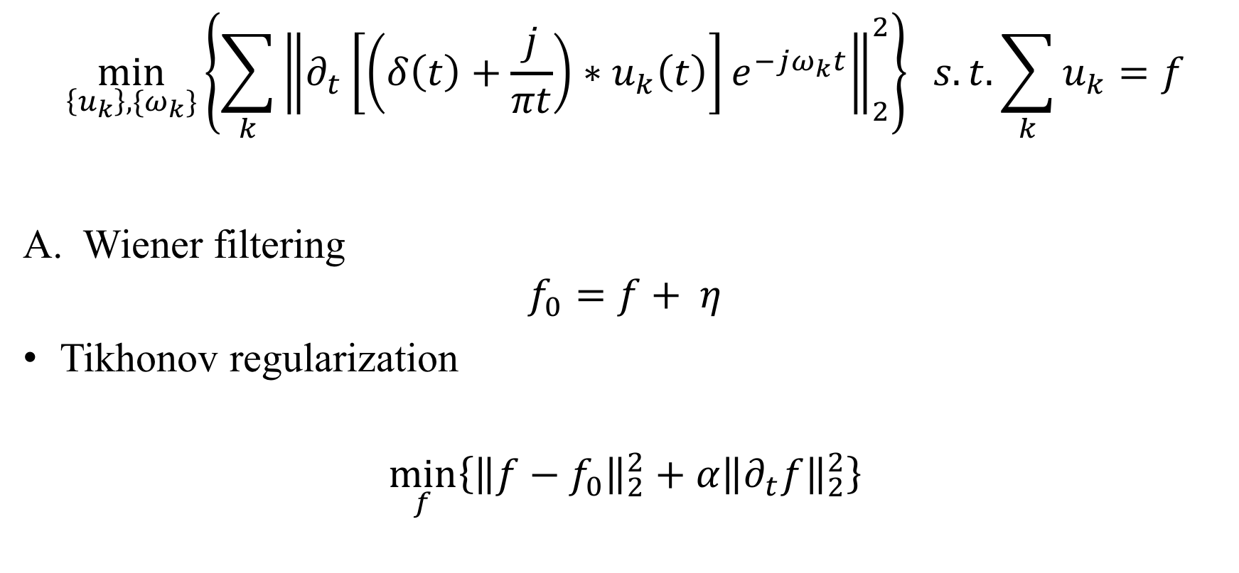
Related Work
$$\min_{\left\{u_{k}\right\},\{ω_{k}\}}\left\{\sum_{k}{{\left\|∂_{t}\left[\left(δ\left(t\right)+\frac{j}{πt}\right)∗u_{k}\left(t\right)\right]e^{−jω_{k}t}\right\|}_{2}^{2}}\right\} s.t. \sum_{k}{u_{k}=f}$$
Wiener filtering
$$f_{0}=f+ η$$
Tikhonov regularization
$$\min_{f}\left\{{\left\|f−f_{0}\right\|}_{2}^{2}+α{\left\|∂_{t}f\right\|}_{2}^{2}\right\}$$
Notes:
這個式子背後用到的一些原理如下，第一個是Weiner filtering，f_0是觀察到的 signal，這個eta是noise，f是有原本的signal。
但是要還原f是一個困難的逆問題，所以要透過正規化的方式用近似這個解

Slide 9
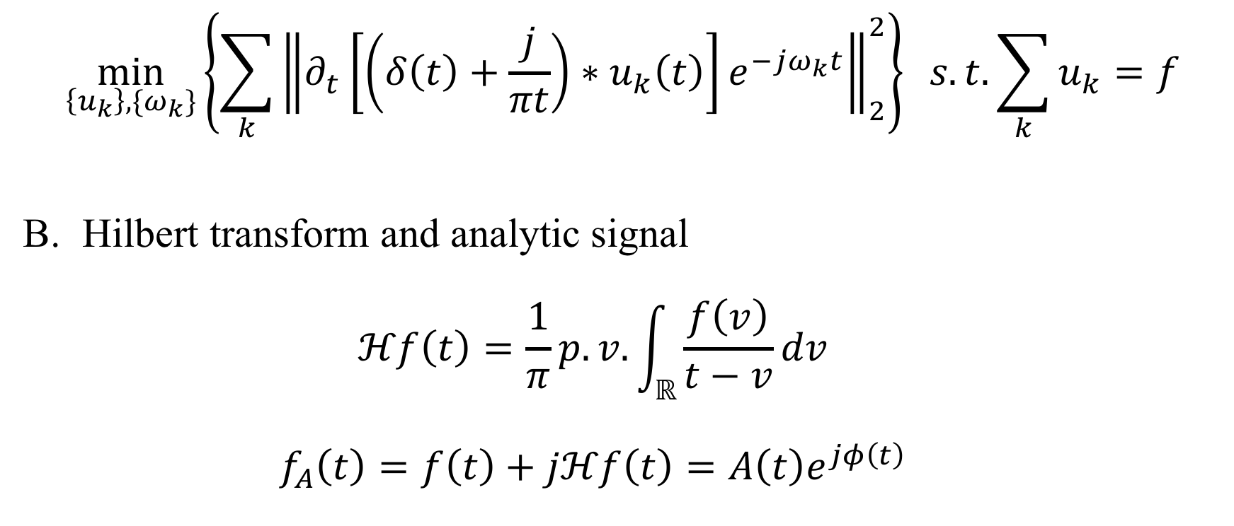
Related Work
$$\min_{\left\{u_{k}\right\},\{ω_{k}\}}\left\{\sum_{k}{{\left\|∂_{t}\left[\left(δ\left(t\right)+\frac{j}{πt}\right)∗u_{k}\left(t\right)\right]e^{−jω_{k}t}\right\|}_{2}^{2}}\right\} s.t. \sum_{k}{u_{k}=f}$$
Hilbert transform and analytic signal $ℋf\left(t\right)=\frac{1}{π}p.v.\int_{ℝ}^{ }{\frac{f\left(v\right)}{t−v}dv}$ $f_{A}\left(t\right)=f\left(t\right)+jℋf\left(t\right)=A\left(t\right)e^{jφ\left(t\right)}$
Notes:
第二個是Hilbert transform 加analytic signal
Hilbert transform是對函數 u(t) 產生定義域相同的函數 H(u)(t) 的線性算子，能導出訊號的解析表示，在訊號處理中可以將實訊號拓展到複數平面。P.v.是柯西主值，是實數線上的某類暇積分
這個狄拉克函數的hilbert轉換就是1/(pi)t
所以一個訊號的複數解析訊號就是原本的訊號加上hilbert轉換的複數訊號，等於後面的exponential項是他的相量表示signal的旋轉，然後A(t)是他的振幅

Slide 10
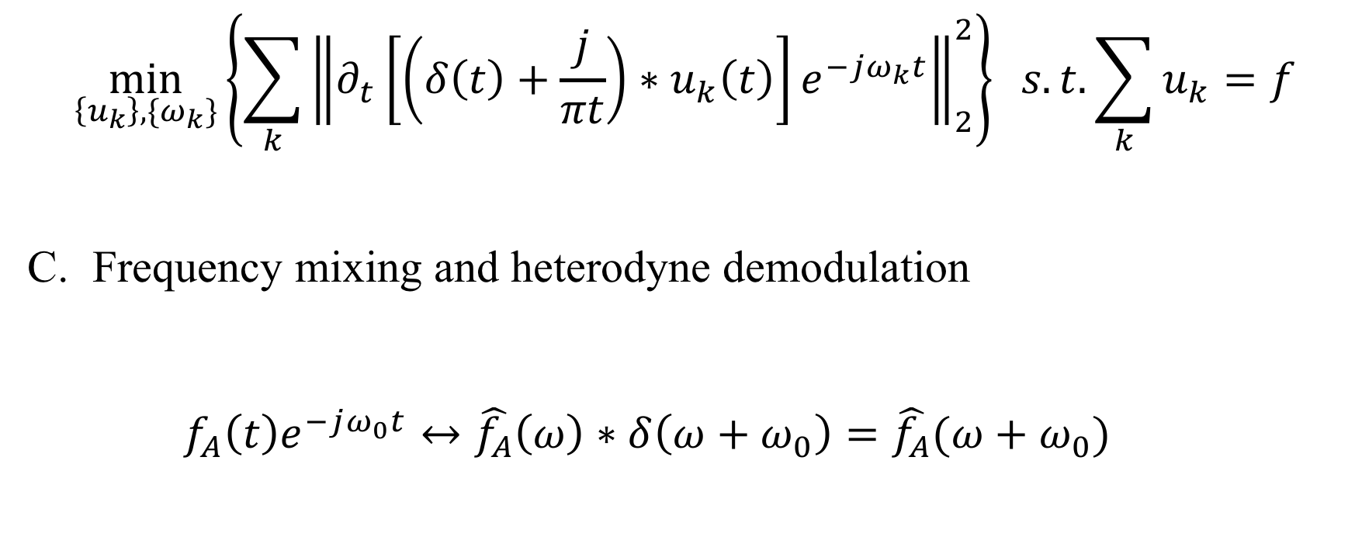
Related Work
$$\min_{\left\{u_{k}\right\},\{ω_{k}\}}\left\{\sum_{k}{{\left\|∂_{t}\left[\left(δ\left(t\right)+\frac{j}{πt}\right)∗u_{k}\left(t\right)\right]e^{−jω_{k}t}\right\|}_{2}^{2}}\right\} s.t. \sum_{k}{u_{k}=f}$$
Frequency mixing and heterodyne demodulation $f_{A}\left(t\right)e^{−jω_{0}t}↔\hat{f_{A}}\left(ω\right)∗δ\left(ω+ω_{0}\right)=\hat{f_{A}}(ω+ω_{0})$
Notes:
因為我們目的是要把GMV分成好幾個mode，所以這邊是把解析訊號分開的轉換
𝛿是狄拉克函數，*是convolution

Slide 11
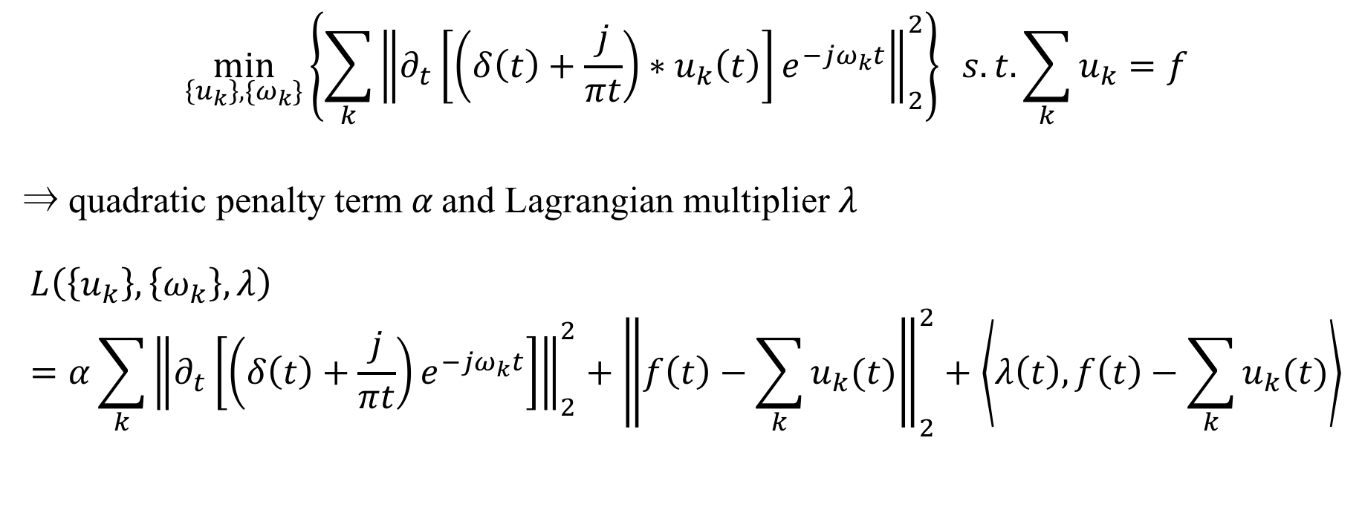
Related Work
$$\min_{\left\{u_{k}\right\},\{ω_{k}\}}\left\{\sum_{k}{{\left\|∂_{t}\left[\left(δ\left(t\right)+\frac{j}{πt}\right)∗u_{k}\left(t\right)\right]e^{−jω_{k}t}\right\|}_{2}^{2}}\right\} s.t. \sum_{k}{u_{k}=f}$$
⇒ quadratic penalty term$α$ and Lagrangian multiplier $λ$
$$L\left(\left\{u_{k}\right\},\left\{ω_{k}\right\},λ\right)=α\sum_{k}{{\left\|∂_{t}\left[\left(δ\left(t\right)+\frac{j}{πt}\right)e^{−jω_{k}t}\right]\right\|}_{2}^{2}+{\left\|f\left(t\right)−\sum_{k}{u_{k}(t)}\right\|}_{2}^{2}+\left\langle λ\left(t\right),f\left(t\right)−\sum_{k}{u_{k}(t)}\right\rangle }$$
Notes:
所以知道要解的方程式之後，就是要想辦法解這個方程式
先用lagrangian multiplier $λ$ 將constrain變成一個unconstrain的problem，$α$是一個二次的penalty term
要找到問題的解，可以透過找saddle point的方式，用以下的方法

Slide 12
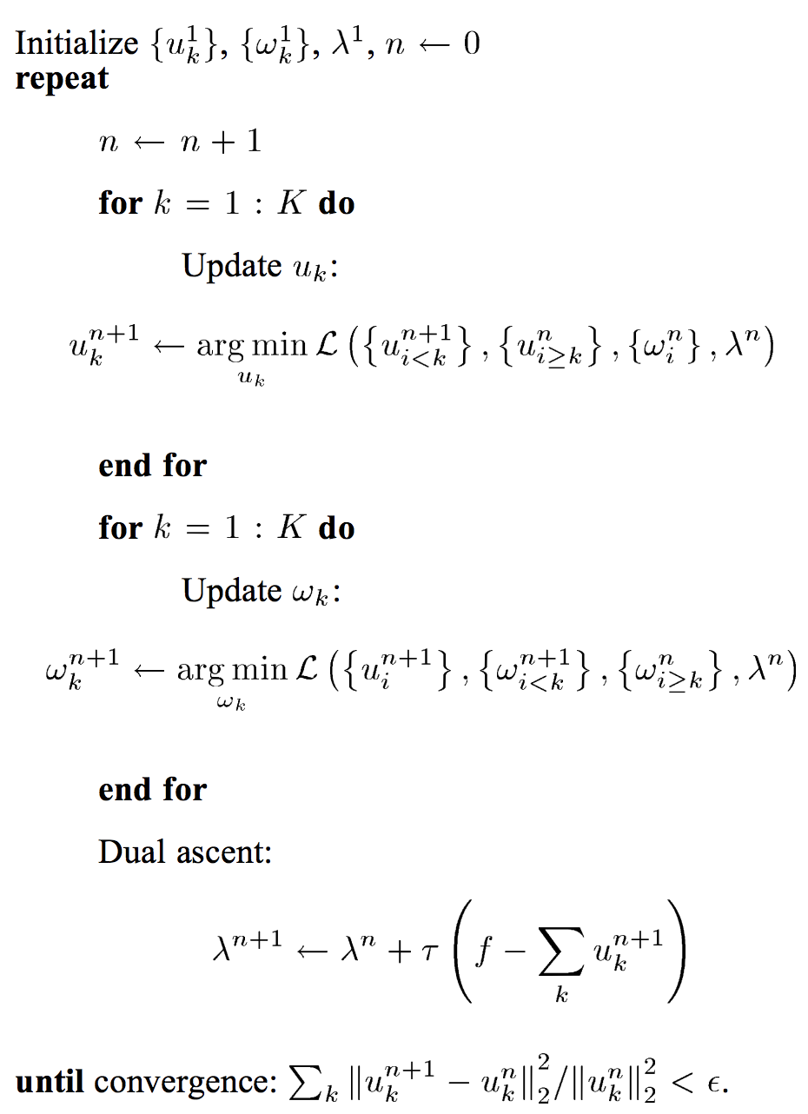
Related Work
Notes:
第一步先initialize u_k w_k和lambda
K在這邊代表分成幾個mode n從0開始，這邊的n表示iteration，這篇paper用的iteration是5000
每次n+1 第一個迴圈更新u_k，找到u_k使得lagrange函數越小的
第二個迴圈更新w_k，找到w_k使得lagrange函數最小的w_k
最後lambda也更新，很像機器學習的gradient descent的方法
一直做這個更新直到收斂到小於某個epsilon為止

Slide 13
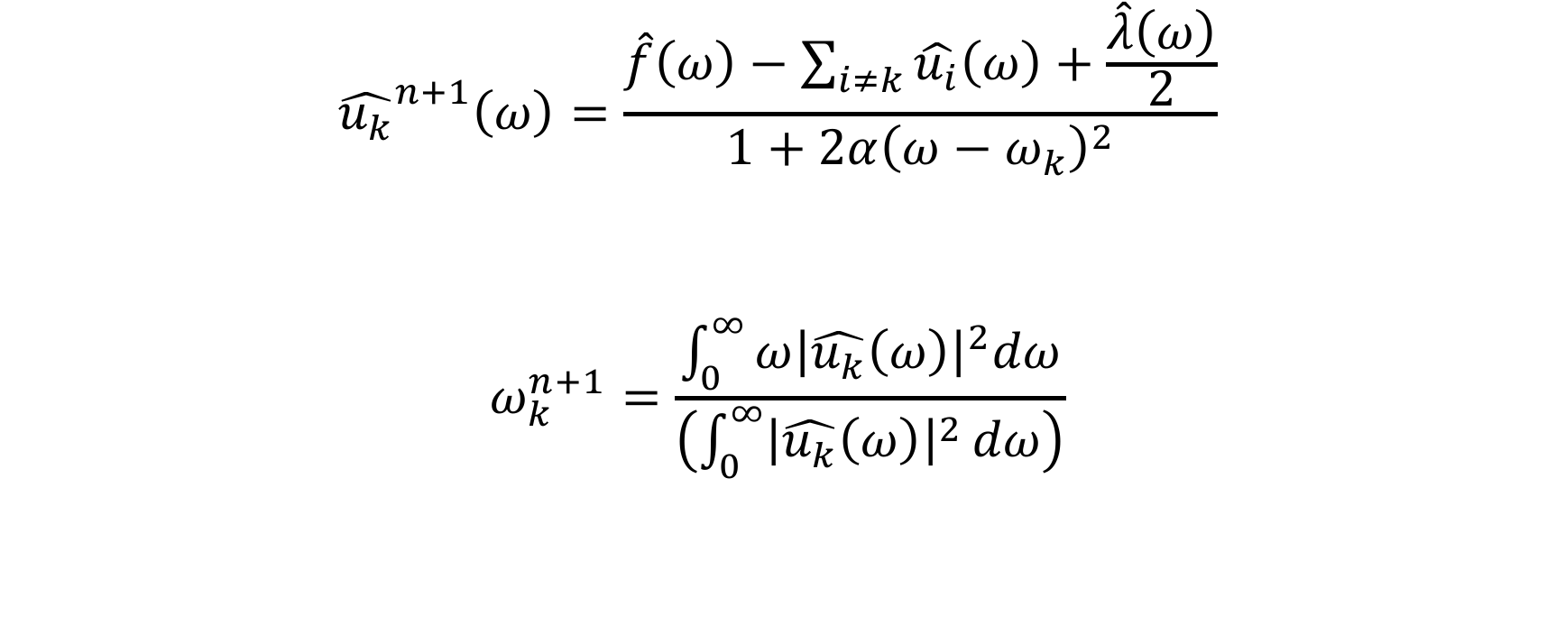
Related Work
$${\hat{u_{k}}}^{n+1}\left(ω\right)=\frac{\hat{f}\left(ω\right)−\sum_{i≠k}{\hat{u_{i}}\left(ω\right)+\frac{\hat{λ}\left(ω\right)}{2}}}{1+2α{\left(ω−ω_{k}\right)}^{2}}$$
$$ω_{k}^{n+1}=\frac{\int_{0}^{∞}{ω{\left|\hat{u_{k}}\left(ω\right)\right|}^{2}dω}}{\left(\int_{0}^{∞}{{\left|\hat{u_{k}}\left(ω\right)\right|}^{2}}dω\right)}$$
Notes:
上面的u_k和w_k也可以在spectral domain解，根據上面的更新
然後得到的frequency domain的解需要經過inverse fourier transform轉回time domain
在這個演算法裡面有兩個重要的參數：penalty parameter $α$和mode number K，如果$α$越低，w_k移動的自由度越高，但如果太低就會把intentional motion和jitter motion混在一起，如果K太小也是，但如果太多會增加計算量，performance也不會比較好，所以K=5，$α$=100是這篇覺得最適合的數字。

Slide 14
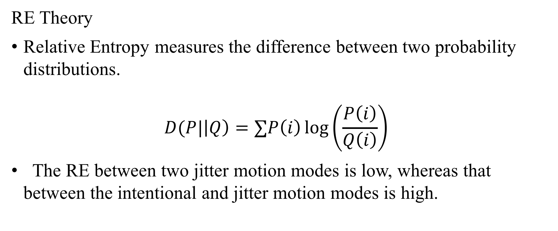
Related Work
RE Theory
Relative Entropy measures the difference between two probability distributions. $D(P|\left|Q\right)=∑P\left(i\right)\log\left(\frac{P\left(i\right)}{Q\left(i\right)}\right)$
The RE between two jitter motion modes is low, whereas that between the intentional and jitter motion modes is high.
Notes:
RE是計算兩個離散機率分佈P和Q的距離，衡量兩個分布的差異。所以jitter motion和jitter motion間的RE較小，jitter motion和intentional motion的RE較大。
補充一下jitter motion是微小且高頻的震動，intentional motion是相對震幅大頻率低的移動，所以兩個的機率分佈完全不同。

Slide 15
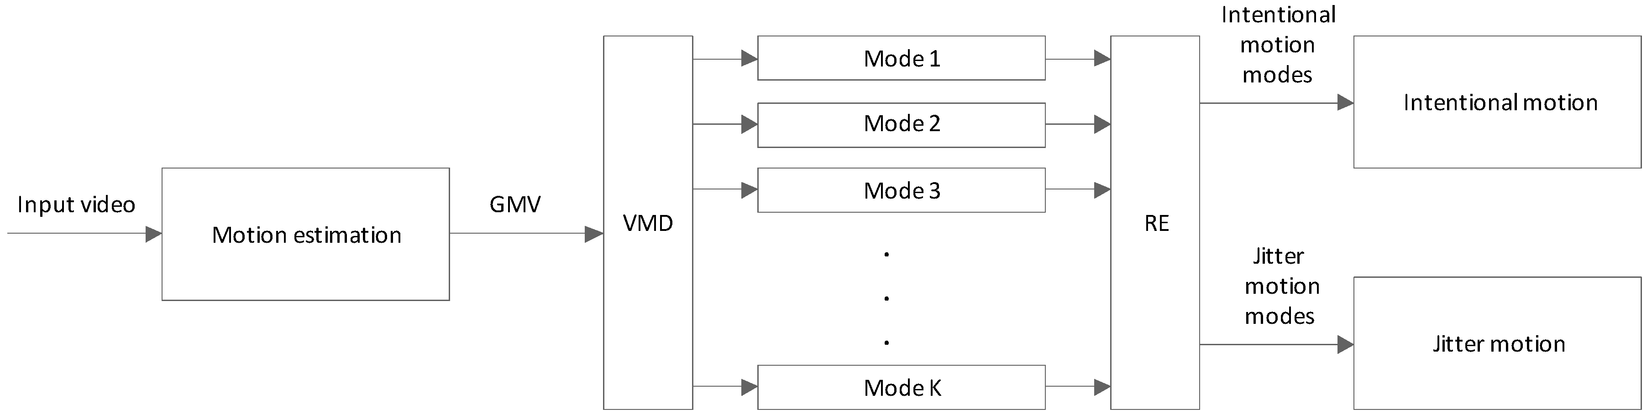
Proposed Digital Image Stabilization Framework
Notes:
接下來是這篇提出的架構，首先input video之後尋找特徵點的位移，得到GMV，再用GMV通過VMD分類，分成K類signal，這K類signal再用RE分類，得到intentional motion和jitter motion。重建的時候把原本的影片減掉jitter motion就會得到intentional motion。

Slide 16
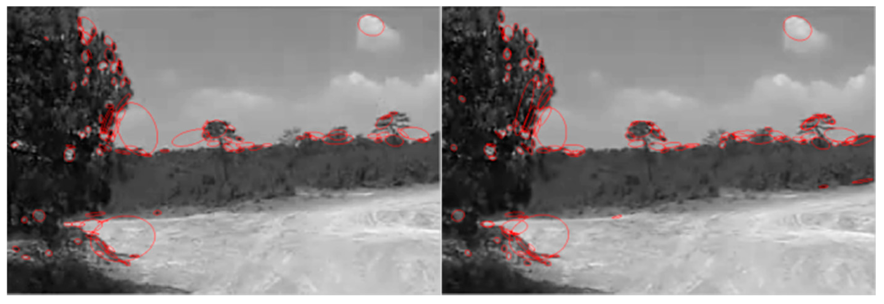
Proposed Digital Image Stabilization Framework
3.1 Motion Estimation
SIFT & RANSAC
Notes:
得到特徵點的方法這邊是用SIFT，再用RANSAC解決mismatching的問題
所以GMV就是平均兩張圖所有特徵點的位移量

Slide 17
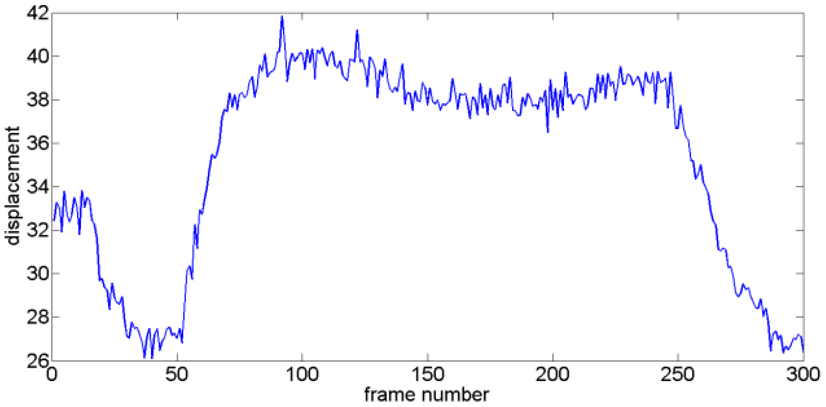
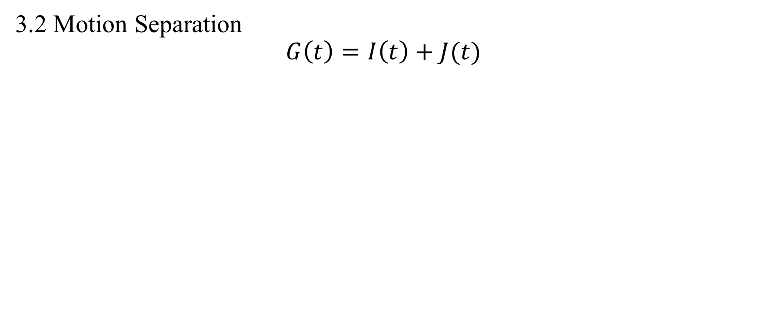
Proposed Digital Image Stabilization Framework
3.2 Motion Separation
$$G\left(t\right)=I\left(t\right)+J(t)$$
Notes:
這篇paper是用一維的方式表達位移，位移量G(t)是時間的函數，總共的位移量就是intentional motion加上jitter motion。

Slide 18
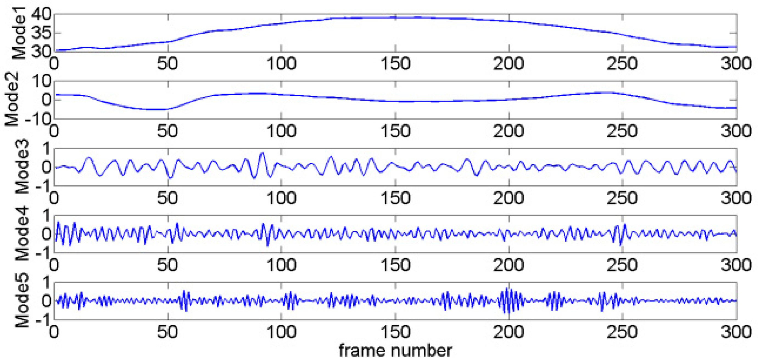
Proposed Digital Image Stabilization Framework
3.2 Motion Separation
GMV is decomposed via VMD.
Notes:
GMV透過VMD進行分解，分解成五個mode
如圖中所示
分類出來的第一二個震幅比較大、且頻率比較小，就有可能是intentional motion 三四五類頻率比較大，震幅比較小，就有可能是jitter motion

Slide 19
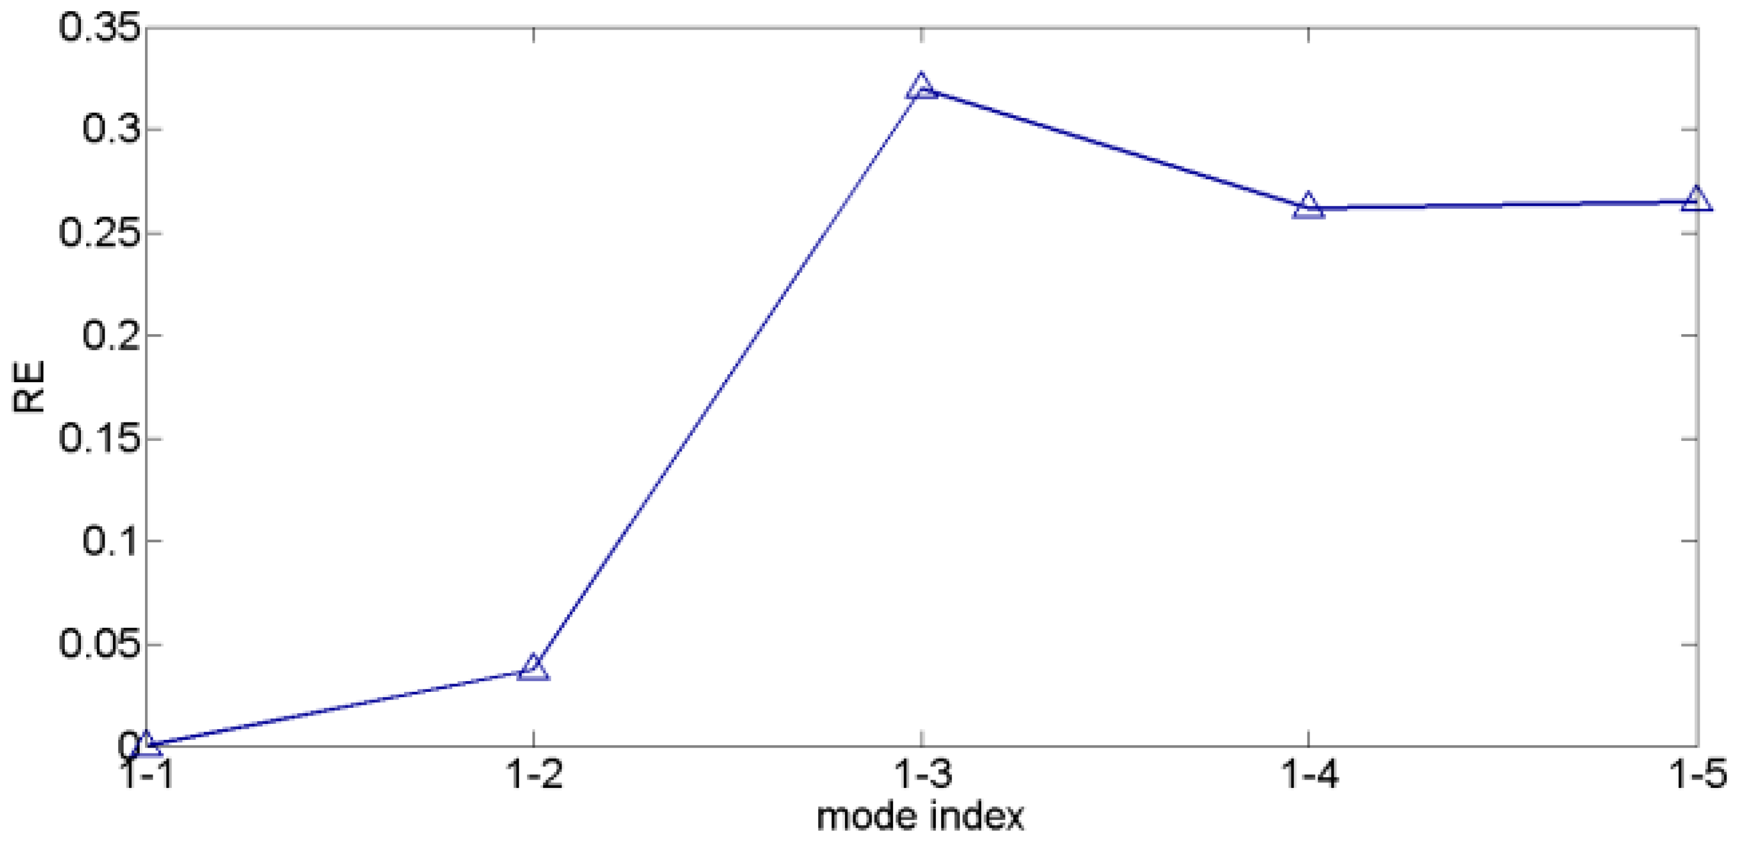
Proposed Digital Image Stabilization Framework
3.3 Intentional Motion Vector Reconstruction
RE is used to identify relevance among modes.
Notes:
最後是重建
算第一個mode和其他mode的RE
可以得到上面這張圖
第一二兩個mode的RE較小，第一個mode跟第三四五個mode的RE較大，所以可以分類出一二可能是intentional motion，三四五可能是jitter motion

Slide 20
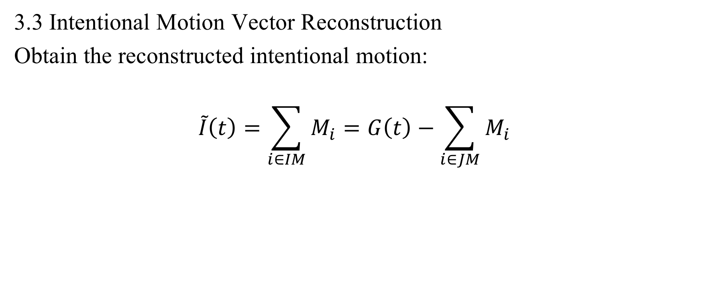
Proposed Digital Image Stabilization Framework
3.3 Intentional Motion Vector Reconstruction
Obtain the reconstructed intentional motion:
$$\tilde{I}\left(t\right)=\sum_{i∈IM}{M_{i}=G\left(t\right)−\sum_{i∈JM}{M_{i}}}$$
Notes:
最後把原本input的GMV向量剪掉jitter motion，或是直接用intentional motion當作位移，就可得到reconstructed的位移

Slide 21
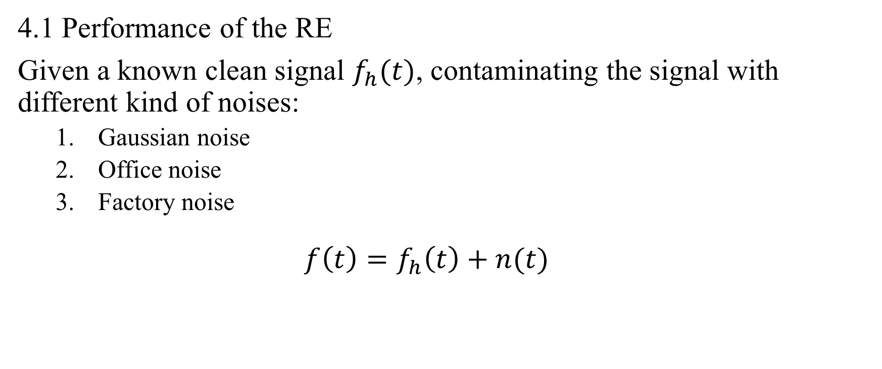
Experimental Results and Discussions
4.1 Performance of the RE
Given a known clean signal $f_{h}(t)$, contaminating the signal with different kind of noises:
Gaussian noise
Office noise
Factory noise
$$f\left(t\right)=f_{h}\left(t\right)+n(t)$$
Notes:
然後這邊是實驗說不同的震動noise用其他的方法跟這篇方法的比較
這邊用乾淨的signal f_h加上noise變成noisy signal，然後nosie用三種Gaussina noise, office noise, factory noise
Gaussian noise就是符合Gaussian distribution的noise，mean和variance都是固定的
Office noise是有不同的Frequency且震幅較大
Factor noise是一些突然的環境影響，像是shock,摩擦,亂流等，包含間歇性的及impulse noise

Slide 22
Experimental Results and Discussions
4.1 Performance of the RE
Compare several selection criteria, including
Hausdorff distance
power amplitude
correlation coefficient
Notes:
這邊提出三種方法跟RE做比較，第一個是Hausdorff distance，是比較度量空間中的距離；amplitude是震幅；第三個是相關係數

Slide 23
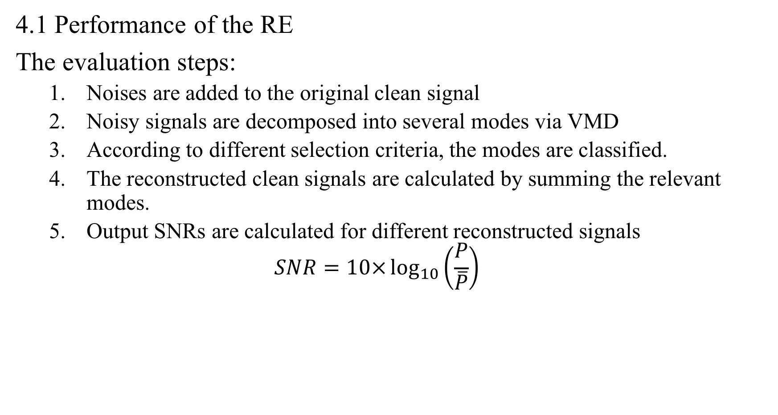
Experimental Results and Discussions
4.1 Performance of the RE
The evaluation steps:
Noises are added to the original clean signal
Noisy signals are decomposed into several modes via VMD
According to different selection criteria, the modes are classified.
The reconstructed clean signals are calculated by summing the relevant modes.
Output SNRs are calculated for different reconstructed signals
$$SNR=10×\log_{10}\left(\frac{P}{\overline{P}}\right)$$
Notes:
比較的步驟如下：先把noise加到一個乾淨的訊號裡，第二步是用VMD分解訊號，變成k種modes，然後用上面這些selection criteria將mode分類，接著重建訊號，再把重建的訊號跟原本clean的訊號做SNR，原本clean的訊號在分子，重建的訊號在分母。

Slide 24
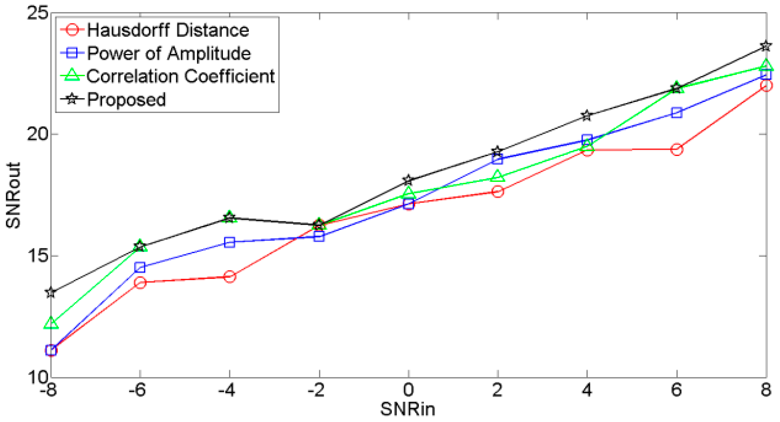
Experimental Results and Discussions
4.1 Performance of the RE
Gaussian noise
Notes:
這邊是比較三種noise，不同的方法的SNR，SNRin都是給定的，然後比較noise跟原本clean的訊號的比從小到大的結果。這邊比較重要的是看SNRout，可以看到黑色線代表RE，SNR越大，代表noise越小，所以黑色線去除noise的效果在Gaussian裡最好

Slide 25
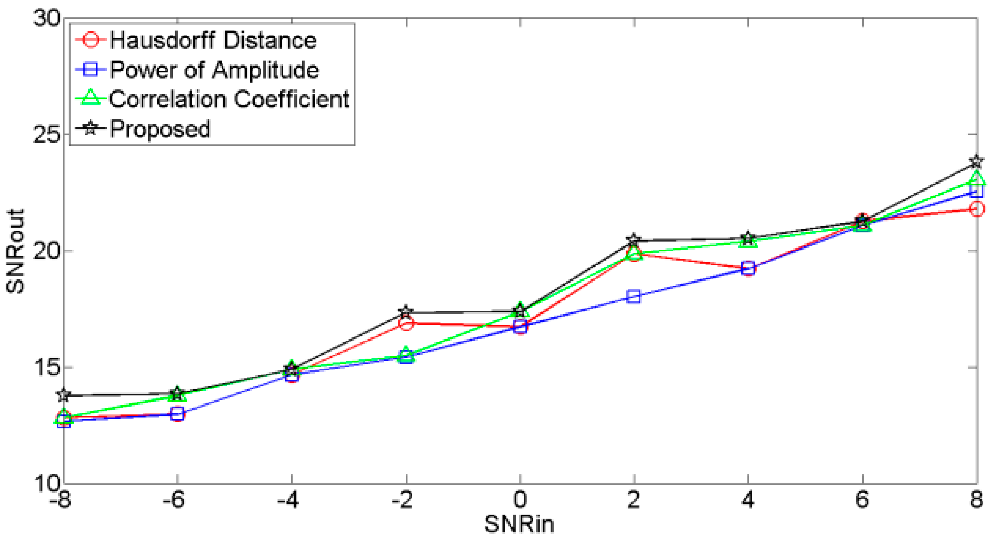
Experimental Results and Discussions
4.1 Performance of the RE
office noise
Notes:
在office noise也是

Slide 26
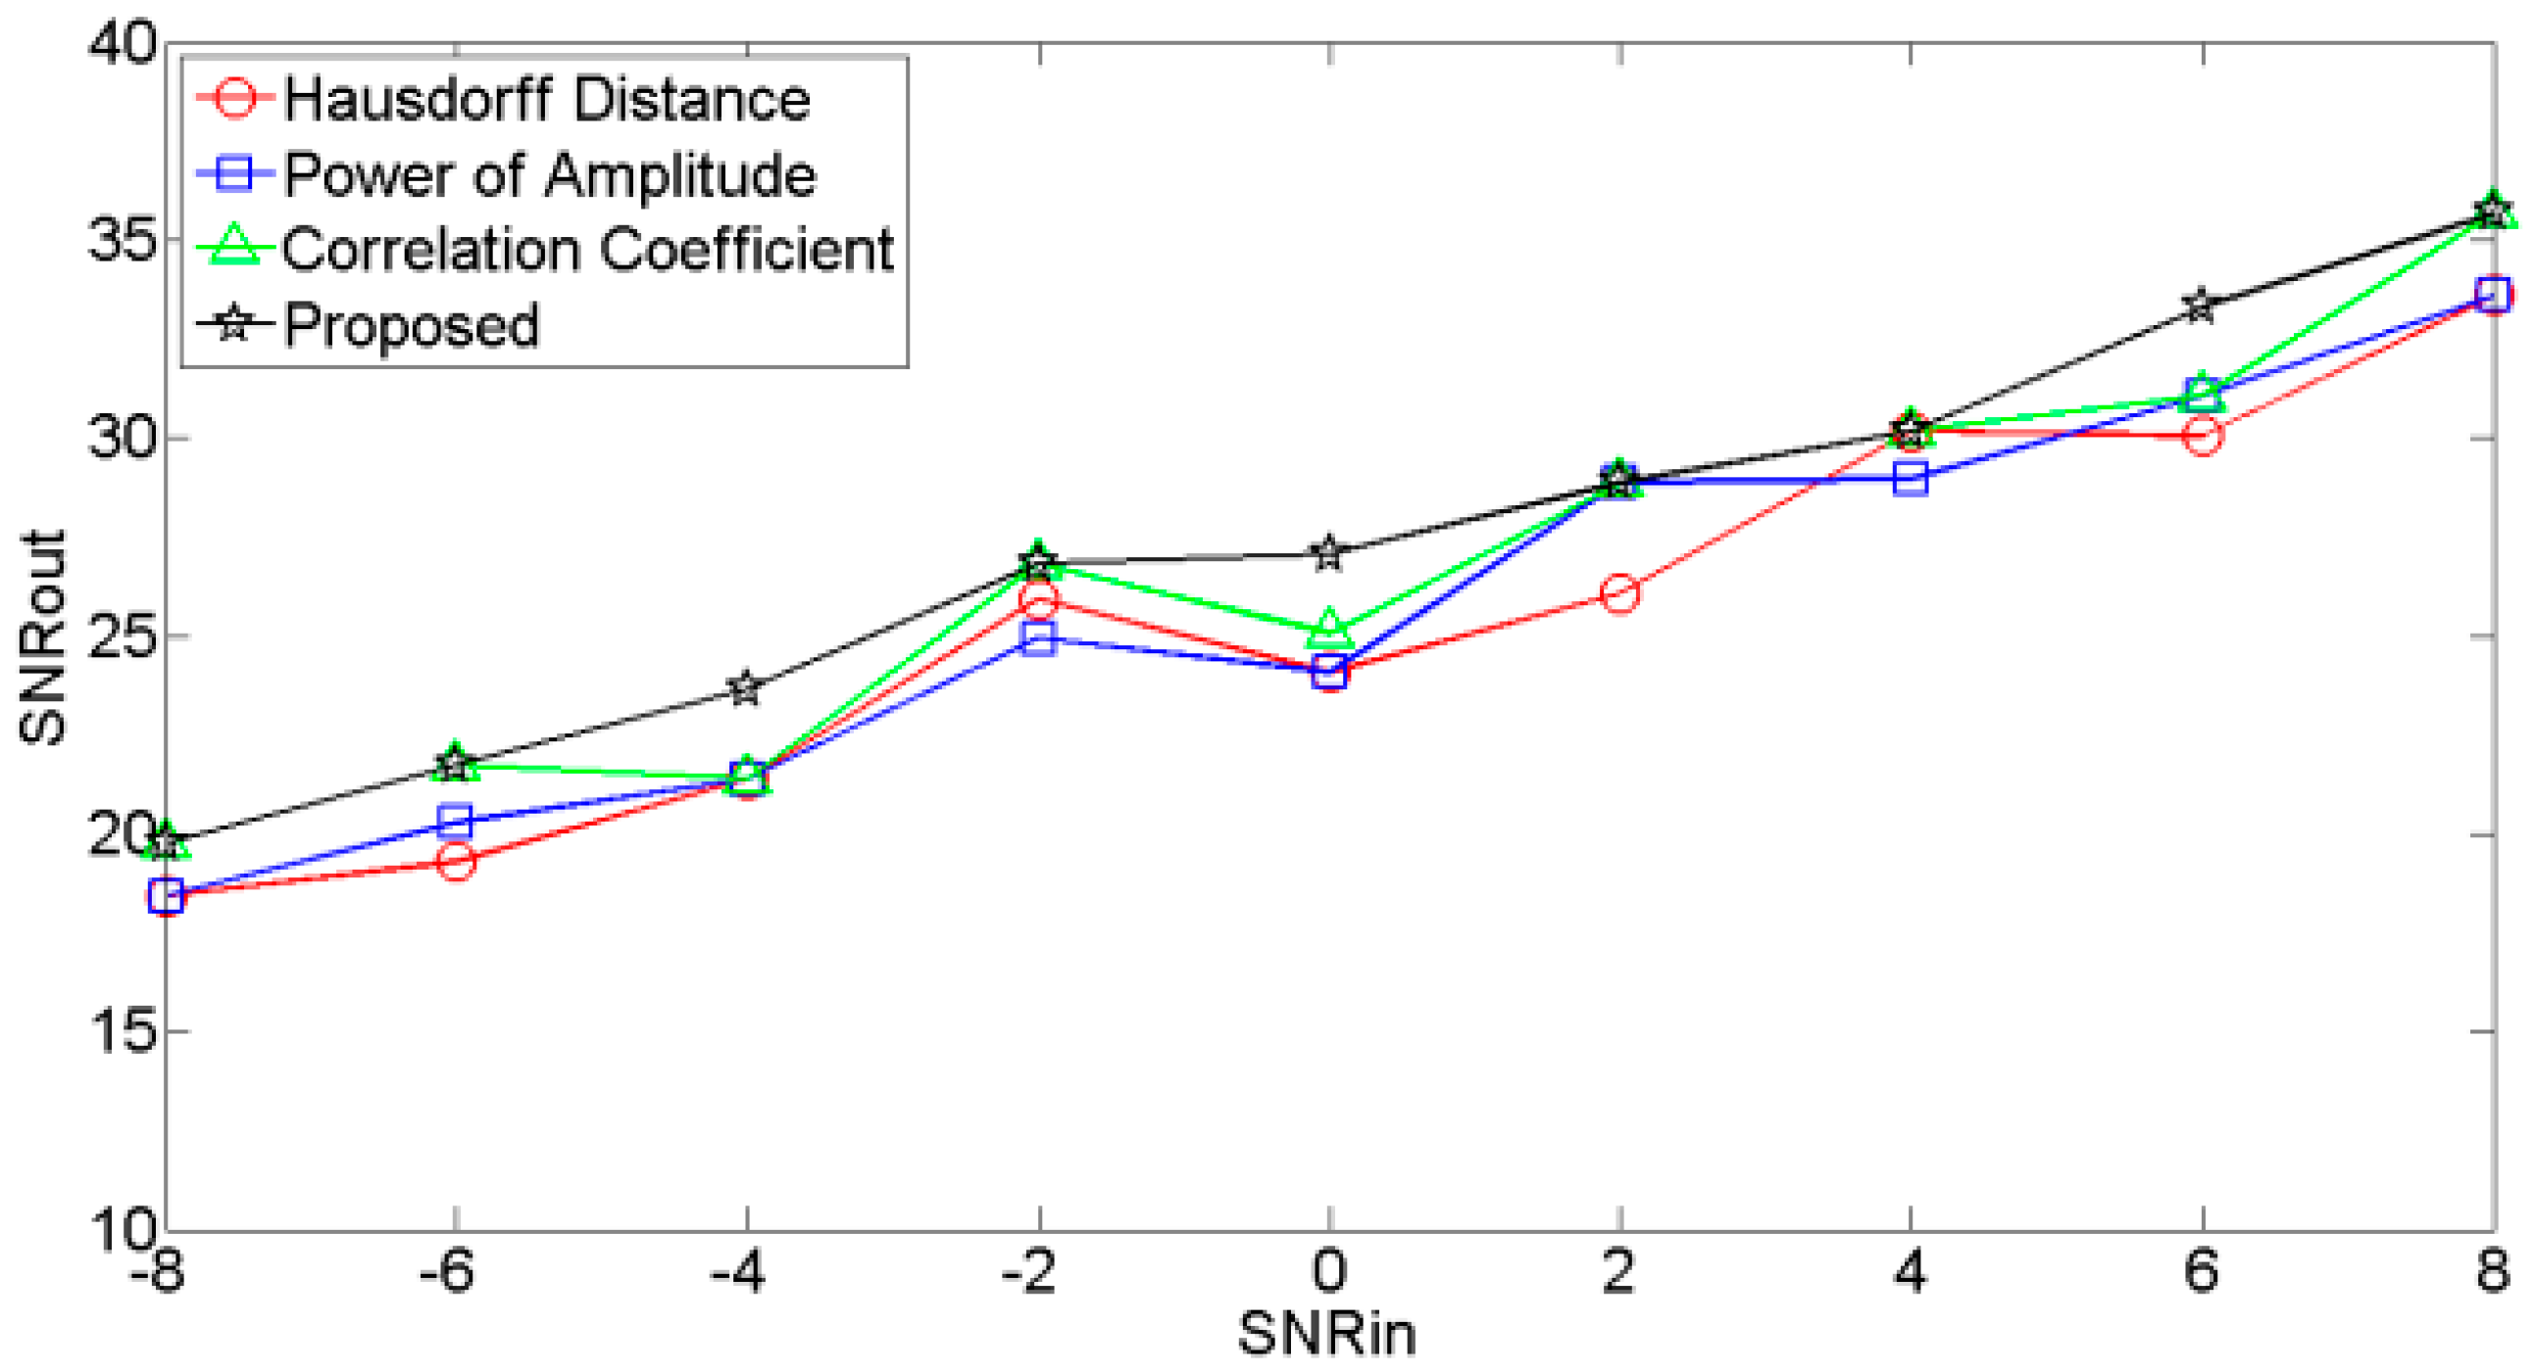
Experimental Results and Discussions
4.1 Performance of the RE
factory noise
Notes:
在factory noise也是

Slide 27
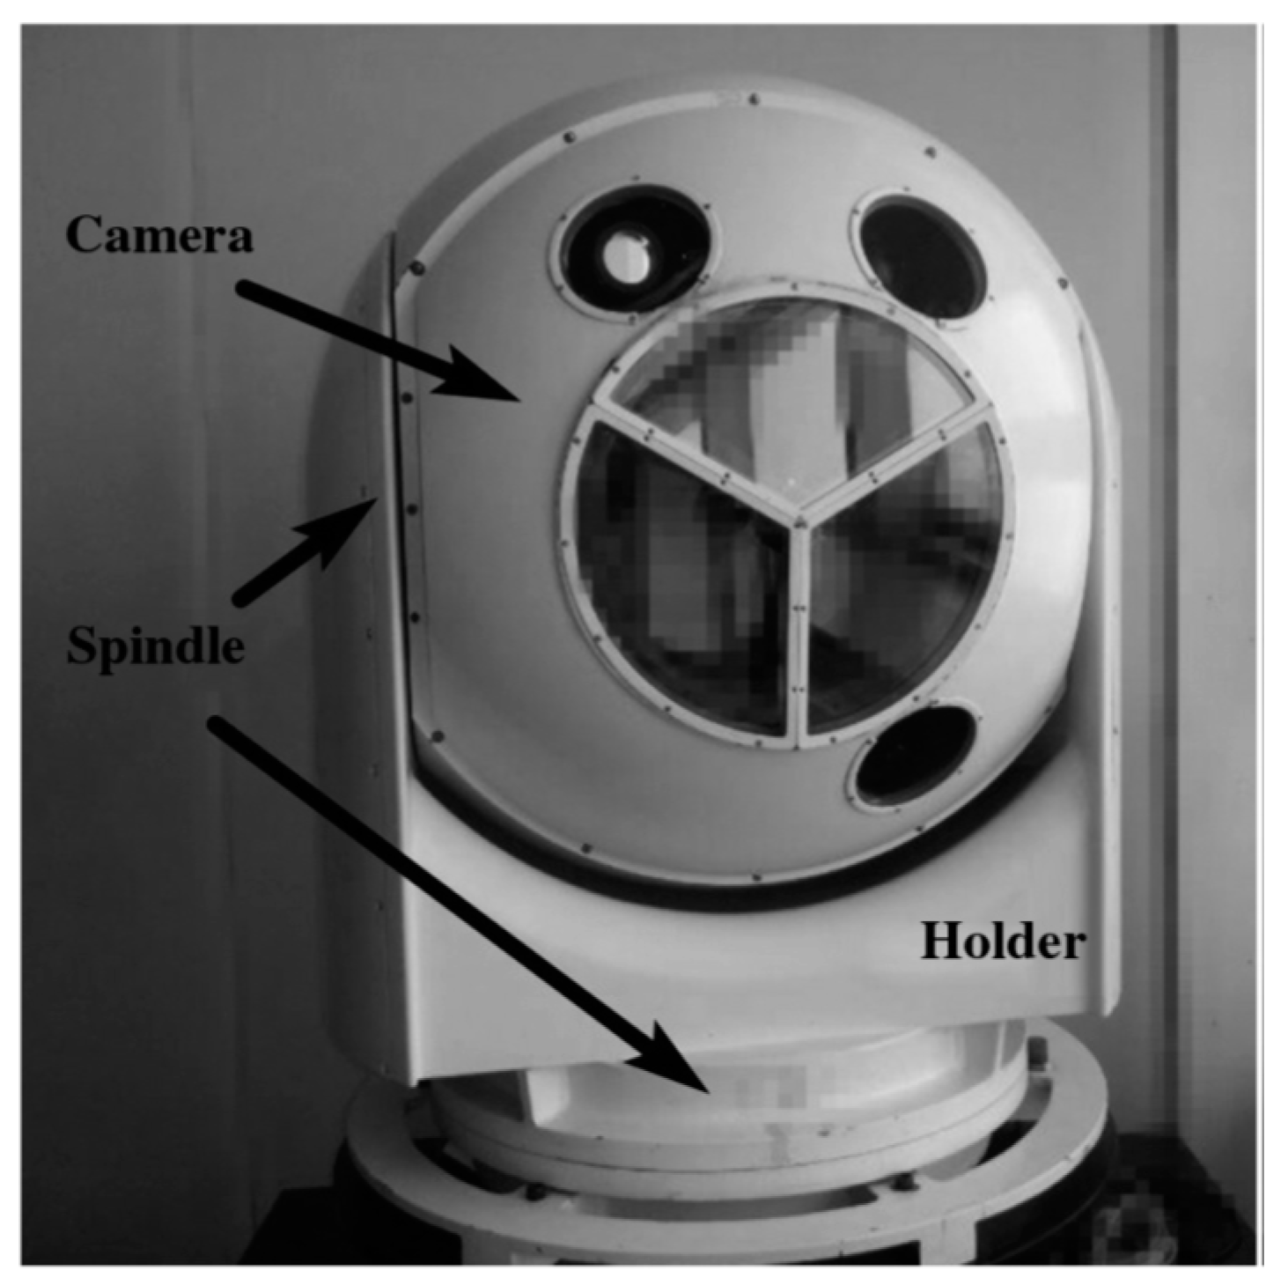
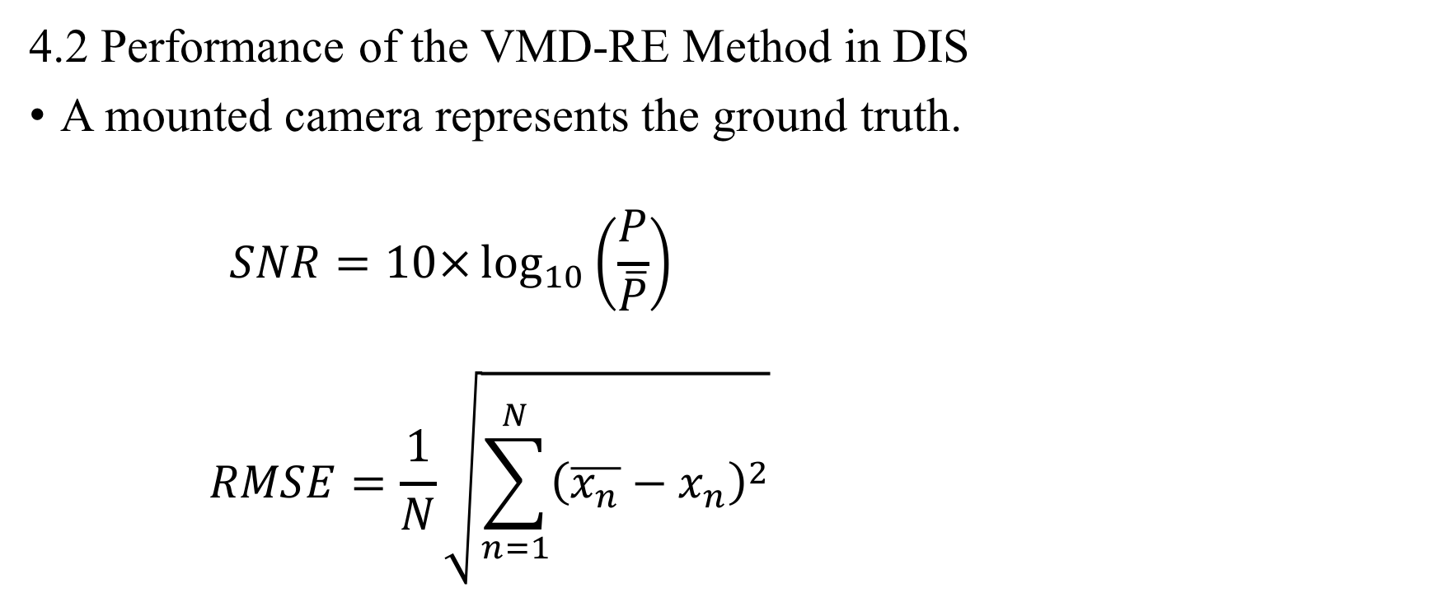
Experimental Results and Discussions
4.2 Performance of the VMD-RE Method in DIS
A mounted camera represents the ground truth.
$$SNR=10×\log_{10}\left(\frac{P}{\overline{P}}\right)$$
$$RMSE=\frac{1}{N}\sqrt{\sum_{n=1}^{N}{{\left(\overline{x_{n}}−x_{n}\right)}^{2}}}$$
Notes:
接著比較VMD-RE這個方法跟其他DIS的方法去雜訊的結果的比較，
他們用一個可以裝在行車器上面的相機紀錄intentional motion的ground truth，所以可以把重建的intentional motion跟ground truth做SNR比較，P代表ground truth，P bar表重建的motion
x_n和x_n bar是每個點的振幅，可以用來算Root mean square error

Slide 28
Experimental Results and Discussions
4.2 Performance of the VMD-RE Method in DIS
Four typical unstable scouting video sequences are tested.
 | Intentional Motion | Jitter Motion
Test 1 | Approximately linear | Gaussian distribution
Test 2 | Multi-frequency components | Gaussian distribution
Test 3 |  | Varies, variance is low to high
Test 4 |  | Amplitude is high, time-varying
Notes:
這邊也提出四種intentional motion和jitter motion的type，第一種intentional motion是線性，jitter motion是gaussian分佈
第二種的intentional motion含有不同的frequency，jitter motion是gaussian分佈
第三種沒特別說intentional motion是如何，不過jitter motion是較多變的，且變異數較大
第四種也沒特別說intentional motion，但jitter motion是震幅較大的
等等會show圖說這四種的移動到底是怎麼樣

Slide 29
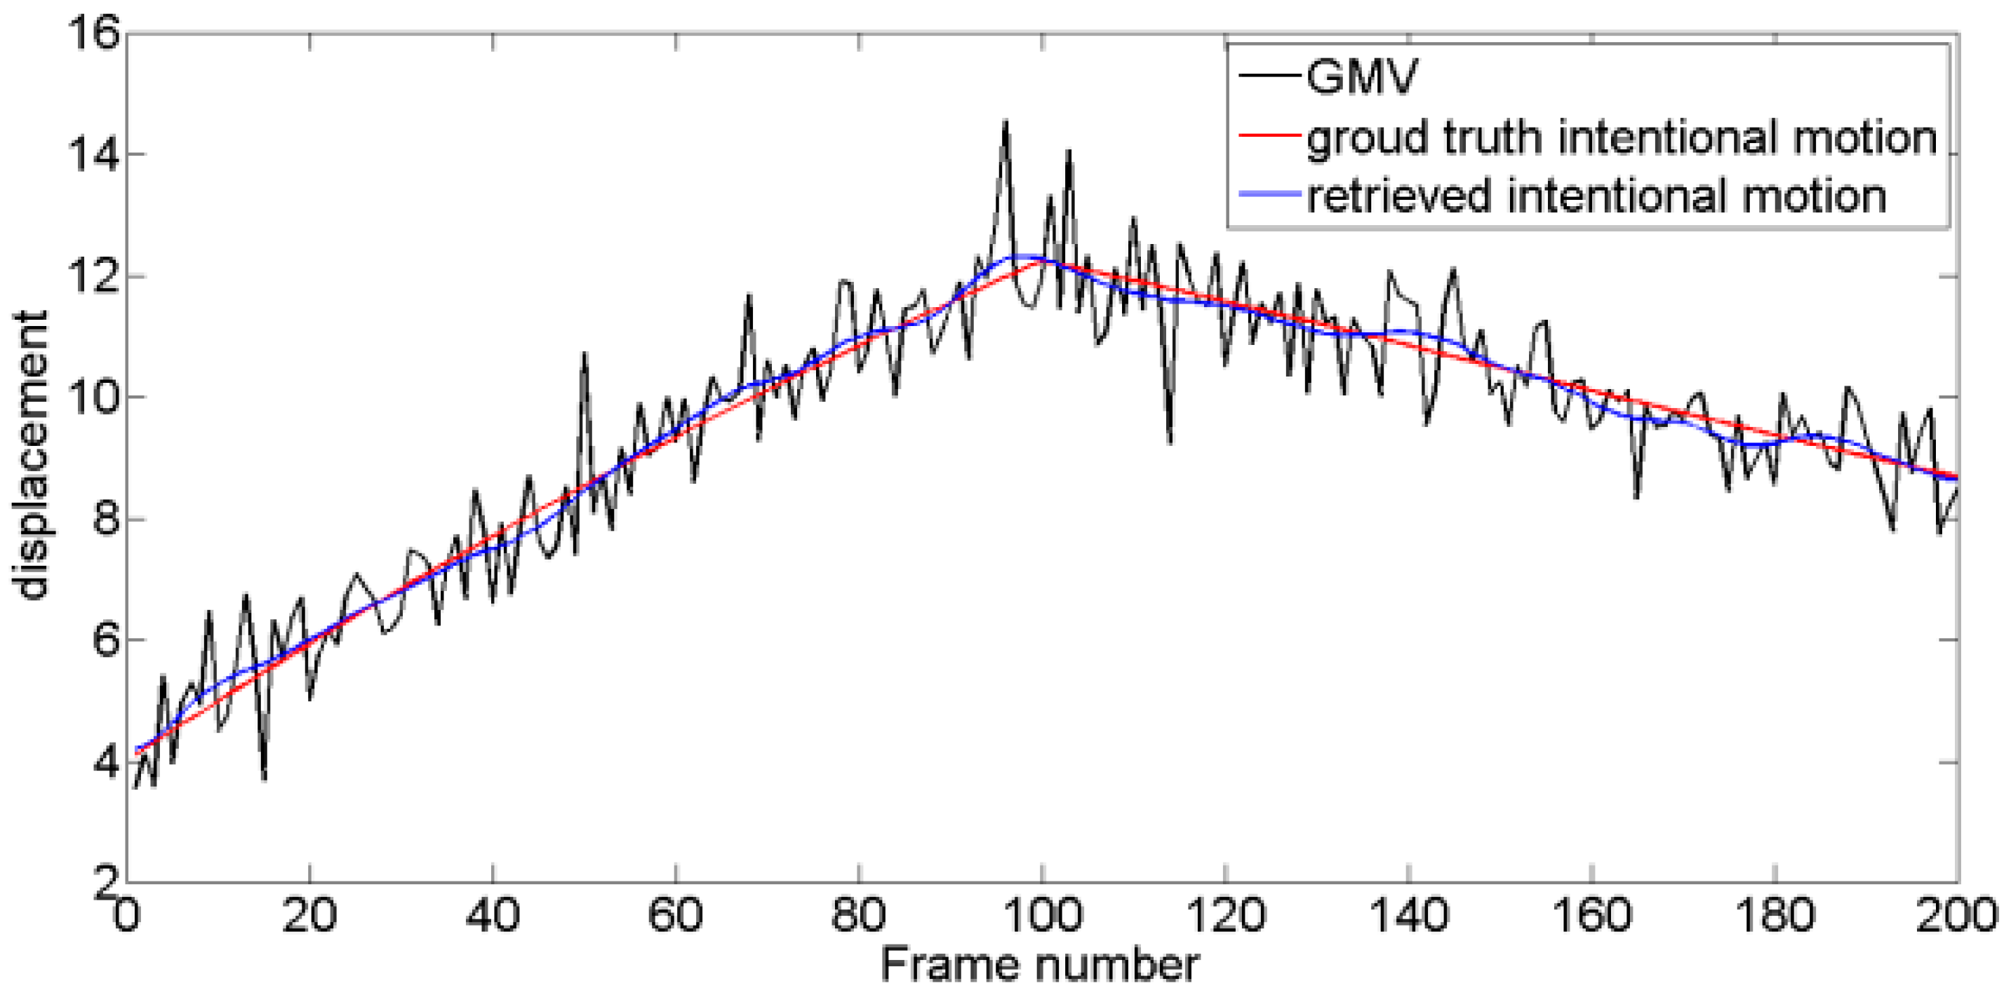
Experimental Results and Discussions
4.2 Performance of the VMD-RE Method in DIS
Test 1
Notes:
這邊就是四種test的ground truth和得到的intentional motion的位移情況
GMV是從SIFT的特徵點中得到的位移情況，第一種test是linear移動並且jitter motion是依照gaussian分佈

Slide 30
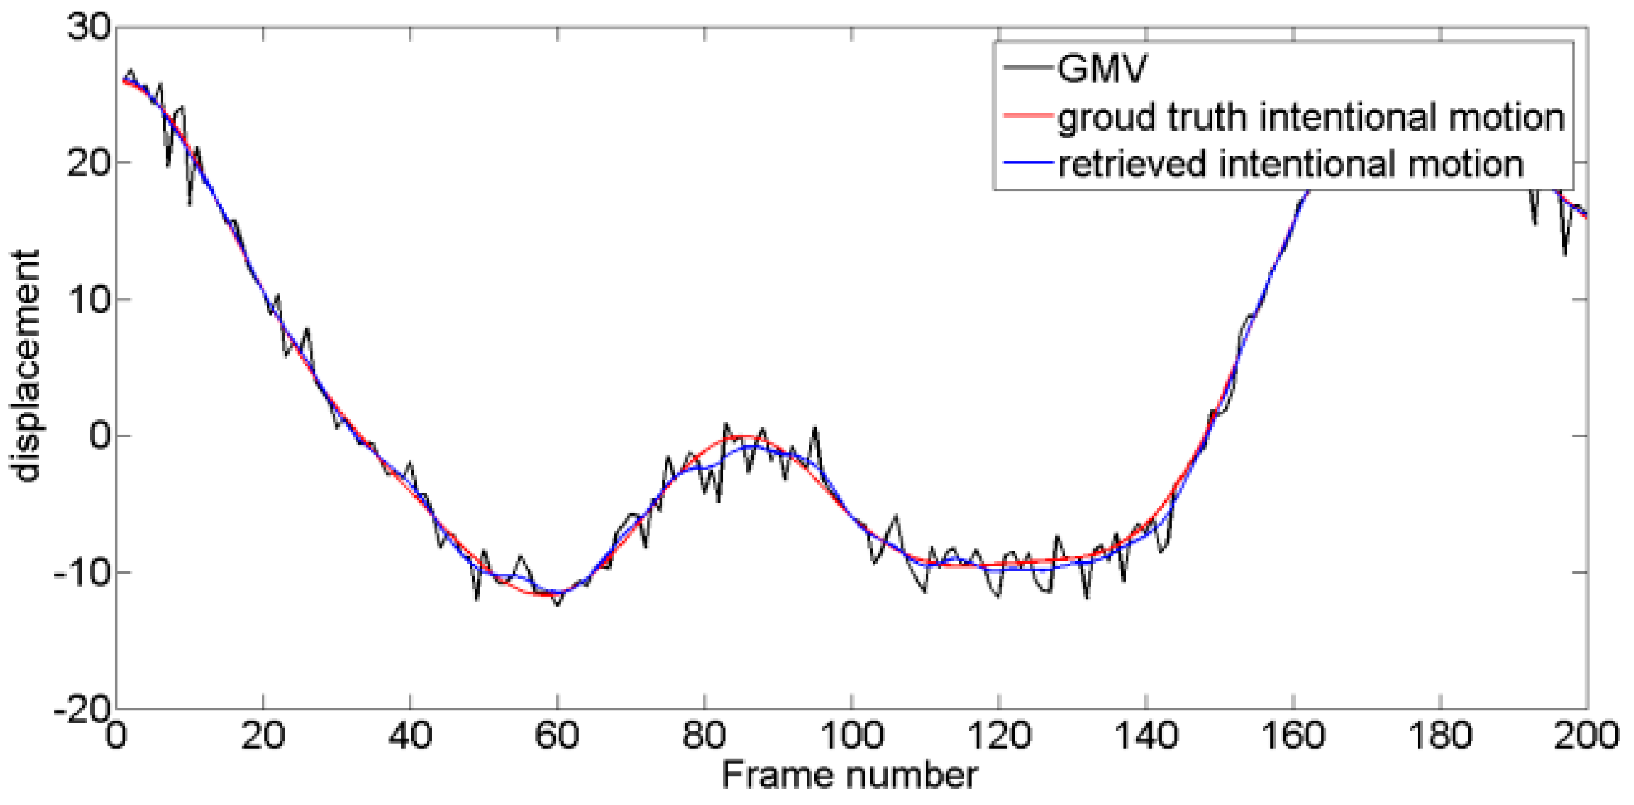
Experimental Results and Discussions
4.2 Performance of the VMD-RE Method in DIS
Test 2
Notes:
第二種是不同frequency的intentional motion的移動，並且用gaussian分佈的jitter motion

Slide 31
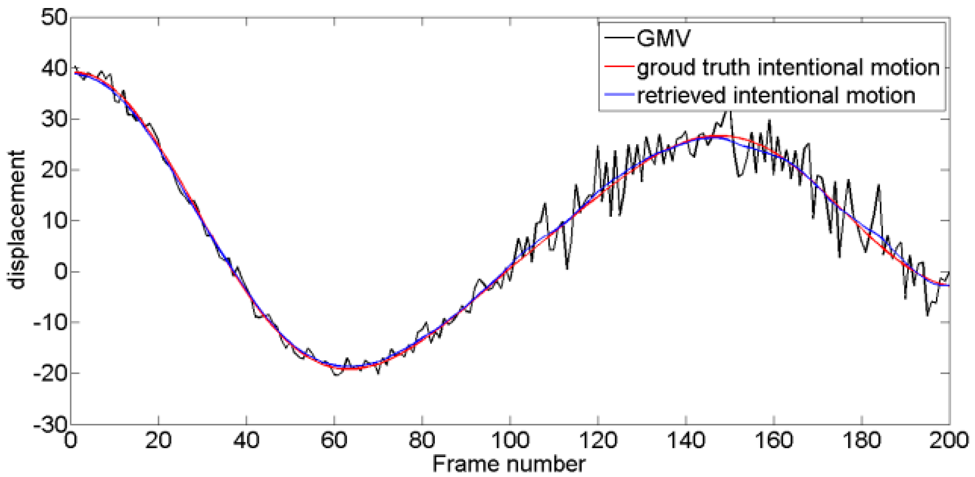
Experimental Results and Discussions
4.2 Performance of the VMD-RE Method in DIS
Test 3
Notes:
第三種是變異數較大的jitter motion

Slide 32
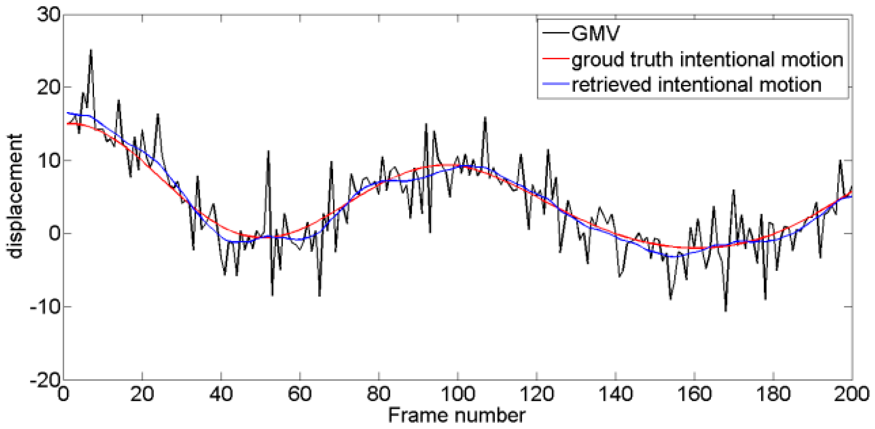
Experimental Results and Discussions
4.2 Performance of the VMD-RE Method in DIS
Test 4
Notes:
最後一種是震幅較大的jitter motion

Slide 33
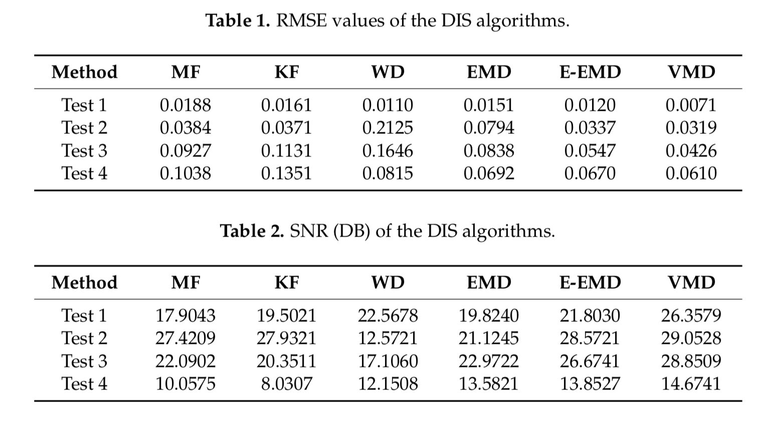
Experimental Results and Discussions
4.2 Performance of the VMD-RE Method in DIS
Notes:
這張表列出四種test用tradition DIS的方法或EMD的方法做出來的結果
MF在test 1和test 2的表現很差，這邊的window size設為5，越大的window size會越平滑，但這個window size在某些情況是好的，在某些情況卻很差。
KF在test 4的表現差，KF無法適應test 3和test 4的jitter level，所以表現很差。KF需要gaussain distribution的noise分佈而且noise的變異數要相同。
WD在test 3的表現差，WD很難選到適合的wavelet basis function符合位移，如果能找到好的basis function才能improve結果
以上三種是傳統的方法
下面EMD E-EMD等都是經驗法則的方法，這些方法會比傳統方法好。
這邊說EMD方法在第3 4 種test裡面表現得好，但在1 2裡表現得不好，可能是因為很難決定相關的intentional motion跟jitter motion，這兩種motion的分類可能會重疊
E-EMD雖然也比EMD好，但還是沒有這篇提出的方法好

Slide 34
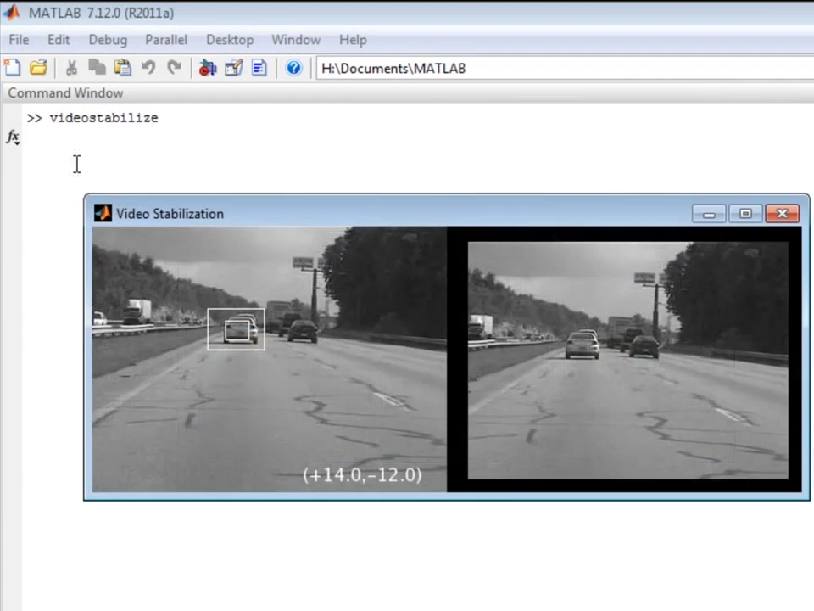
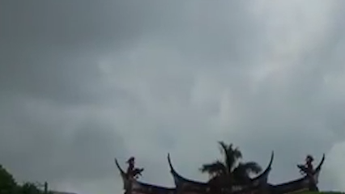
Implementation
1. Input videos:
No forward/backward movement
No rotation
Pan/tilt with noise in same direction
Notes:
我在實作的時候首先遇到的一個問題是
這篇paper適用的影片類型是什麼
然後我在尋找image stabilization的資料的時候發現用matlab其實就有一個video stabilization的功能
所以如果往前移動的影片可以用固定特徵點的方式做穩定
而且往前移動的影片兩個frame的特徵點平均上下左右的移動應該是會被抵消的，所以應該不適合用在這篇paper
因為intentional motion會是0。
也因為是偵測特徵點的平均所以應該也不適合用在有旋轉的影片當中
最後找出最適合的影片應該是這種上下平移或左右平移，然後雜訊會在同一個方向上的，才有做分類的必要

Slide 35
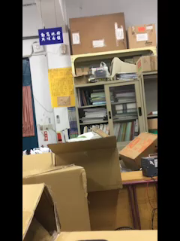
Implementation
2. Obtaining ground-truth:
Notes:
後來我試拍了一段影片
也跟別人借了一個用紅外線偵測與地面的距離的儀器當作位移的ground truth
在移動的時候自己手動加上jitter motion
成果就如這部影片

Slide 36
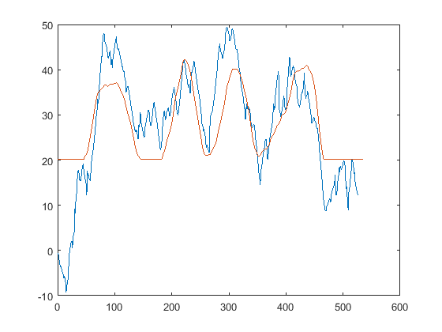
Implementation
2. Obtaining ground-truth:
Notes:
最後得到的GMV是藍色的線，紅外線偵測到的ground truth是橘色這條線
雖然偵測到的GMV能大致match到紅外線偵測的距離變化
但我覺得這個方法跟paper上的好像還是有點差距
而且兩種方法測量的工具不一樣
這邊的橫軸單位是用SIFT得到的frame數，縱軸是位移，單位是pixel
但另外一個儀器所偵測到的時間和距離的單位當然也不太一樣
所以兩個曲線要經過條很多參數才能像圖上這樣match 因為很難呈現paper上的實驗方法
所以我後來用了另一個得到ground truth的方法

Slide 37
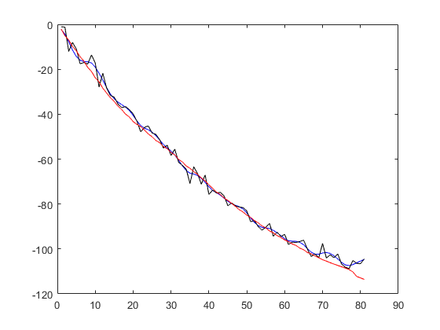
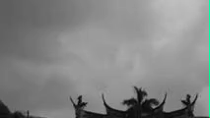
Implementation
2. Obtaining ground truth:
Input a stable video as ground truth
Add noise on the original video
Stabilize the noisy video
Notes:
先輸入一段平穩的影片
亂入產生幾個noise的值
然後用影像平移的方式當作加入noise的方式
最後再對有雜訊的影片做穩定

Slide 38
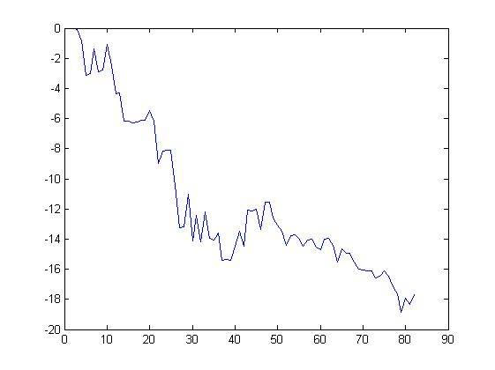
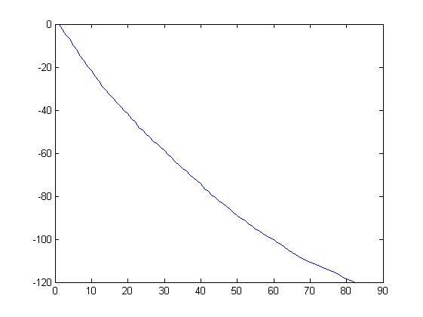
Implementation
2. Obtaining ground truth:
Advantages:
Rotations and horizontal noises avoided
More precise ground truth
Easy to implement any kind of noises
Adjusting the algorithm to obtain GMV
Notes:
用這種方法在研究上就可以有下面幾項優點
第一個是可以避免手動拍攝的時候有旋轉或水平移動的情形
另一個是得到更精確的ground truth，也不用經過調參數的過程
第三個是更容易產生各種noise，像paper提到的gaussian noise或震幅比較大的noise
第四個是可以檢視處理GMV的方法好不好，GMV是把match到的feature points位移相減，再算出平均，但如果平均是除以全部match到的點的總數的話會像左邊那張圖那樣，因為frame之間的位移很小，有些pixel的位移可能會是0，所以如果要像右邊那張圖那樣的話就要只除以有位移的點的數目。像這樣的細節就可以在新的實驗方法中被發現，因為移動是平穩的，所以GMV理論上也要是平穩的，如果用之前直接拍有noise的影片的話可能不會發現這個小細節。

Slide 39
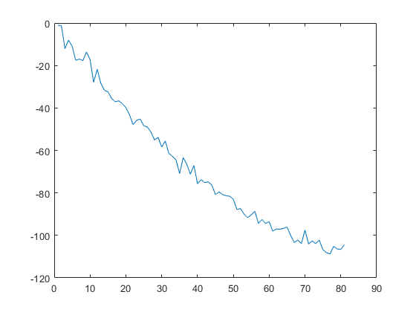
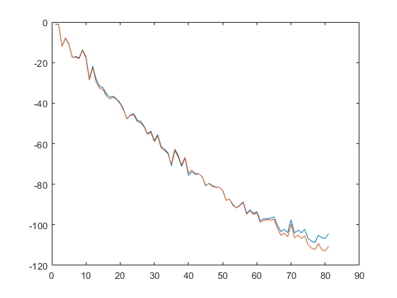
Implementation
3. Variational mode decomposition (VMD):
Notes:
所以最後把ground truth的GMV加入noise之後就會像左邊這樣呈現。從上一張投影片的平穩曲線到這張的鋸齒狀的線
但這裡還遇到一個問題，左邊的GMV是把noise加入每個frame之後，輸出影片，然後輸出的影片再做SIFT，再得到的GMV
但是右邊的橘色線是原本的平穩GMV直接把noise加入GMV這個vector當中。所以橘色的線要是理論上最準確的GMV，但是我得到的GMV是最後面有稍微往上翹，只是還沒找到原因，可能是影片調整之後得到的特徵點會比較少，或是因為影片的最後特徵點個數比較多，所以除掉的值會比較多，會讓移動越除越小。
不過因為大致上都有match到，而且還原後應該只是intentional的移動趨勢變小，應該還是會是穩定的影片。

Slide 40
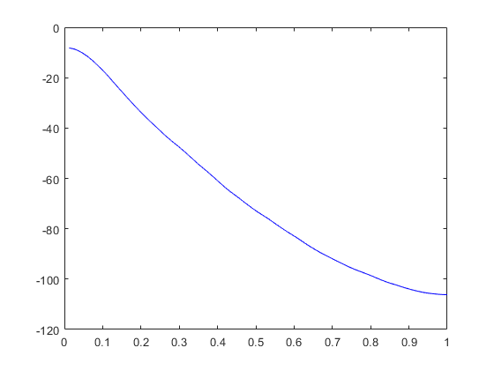
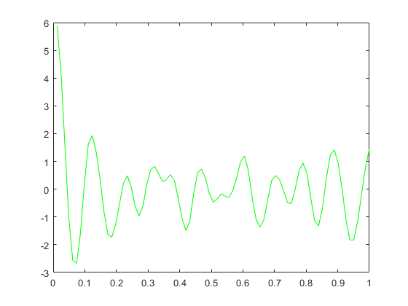
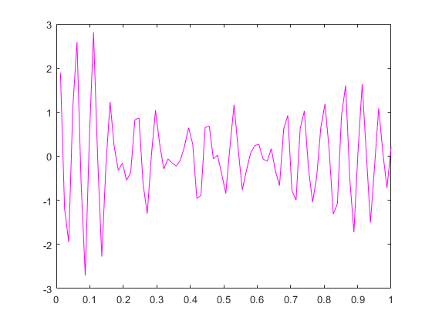
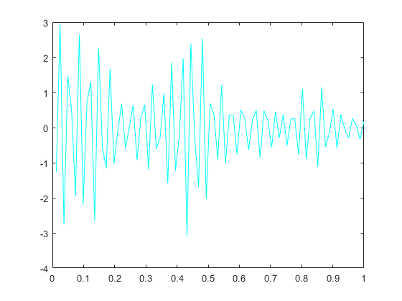
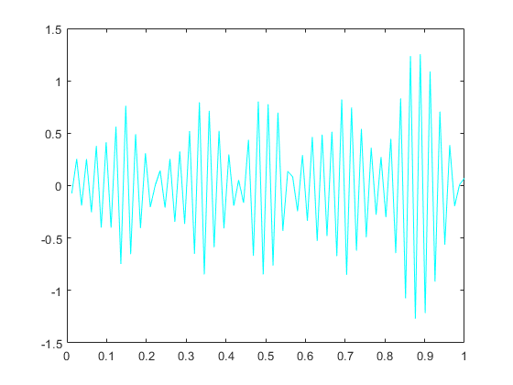
Implementation
3. Variational mode decomposition (VMD):
Notes:
把上面的訊號經過VMD分解之後會得到這五條曲線
可以大概看出來第一種和第二種是震幅比較大，頻率稍微比較小的intentional motion
第三四五種事頻率比較小，震幅比較大的jitter motion
雖然有其他方式可以讓第二種mode的曲線看起來較平滑
但結果發現影片還原出來的效果反而比較不好
所以就讓他呈現這樣的曲線

Slide 41
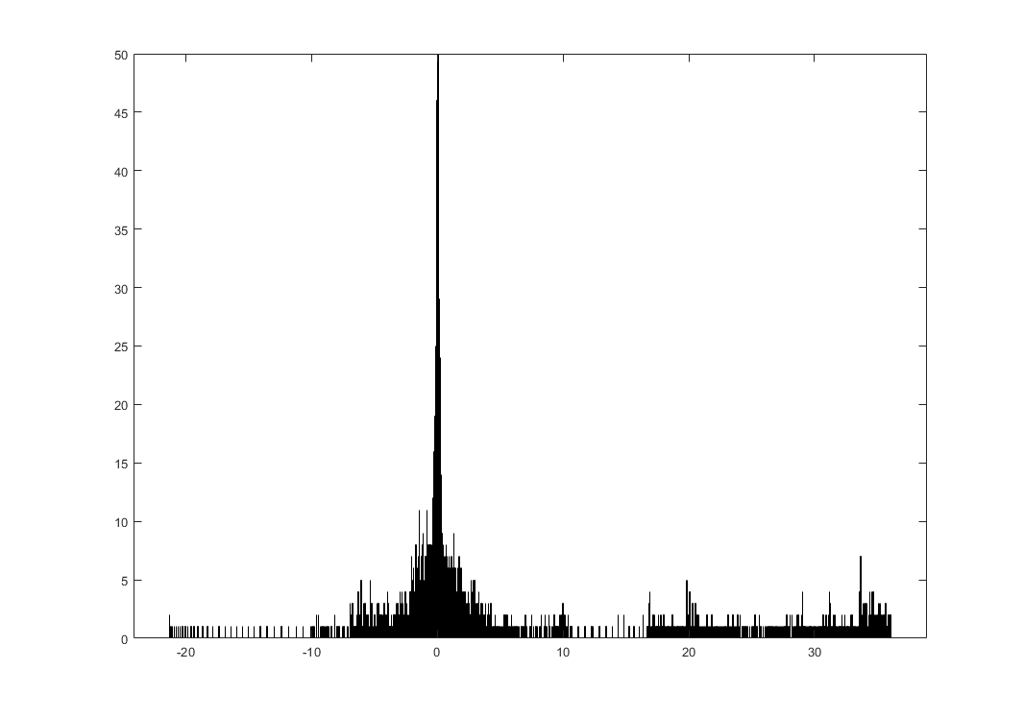
Implementation
4. Relative entropy:
Histogram
Notes:
因為有5種mode
這邊提出用Relative entropy的方式作為分類intentional motion 和jitter motion的依據
因為輸入是五個一維的福點數訊號
要把它轉成機率分佈的函數就要用histogram的方式
我一開始先畫了五個mode的所有訊號的histogram 中間間距自訂

Slide 42
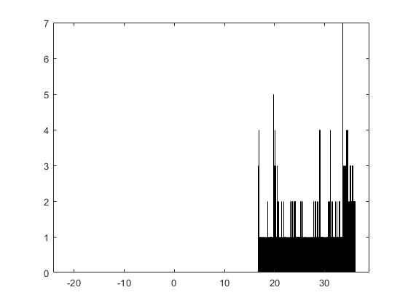
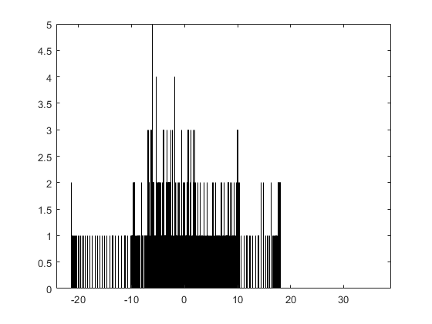
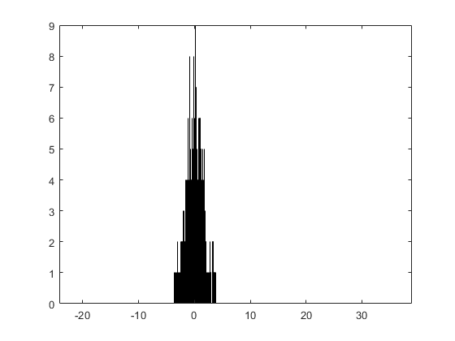
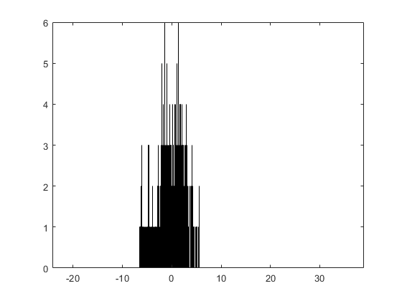
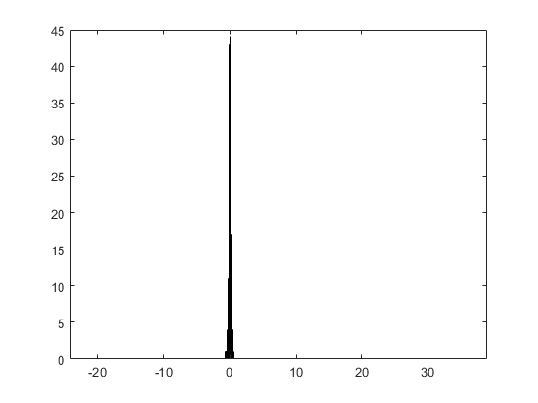
Implementation
4. Relative entropy:
Histogram
Notes:
接著根據上面histogram的最大值和最小值再畫分別五個mode的histogram
結果發現這樣算出來的relative entropy有些還會是0，因為有些值的範圍沒有對應再一起

Slide 43
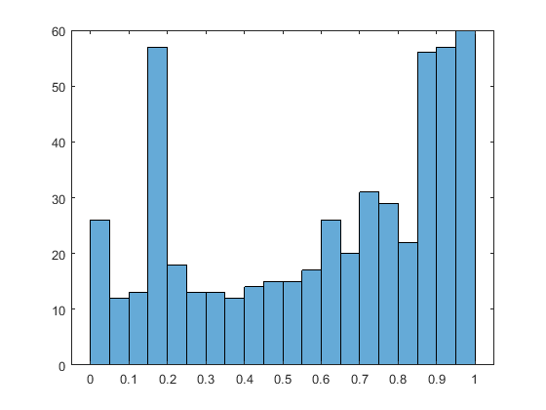
Implementation
4. Relative entropy:
Histogram
Notes:
所以要把所有值再normalize到0到1之間才能計算他的relative entropy

Slide 44
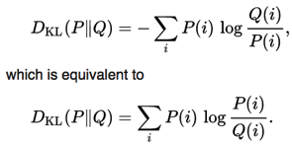
Implementation
4. Relative entropy:
Histogram
Q\P | Mode 1 | Mode 2 | Mode 3 | Mode 4 | Mode 5
Mode 1 | 0 | 0.7953 | 0.7036 | 0.5838 | 0.4187
Mode 2 | 0.2979 | 0 | 0.2961 | -0.0030 | 0.0197
Mode 3 | 0.7104 | 0.8718 | 0 | 0.5032 | 0.3437
Mode 4 | 0.5696 | 0.5444 | 0.2690 | 0 | 0.3295
Mode 5 | 0.4684 | 0.8386 | 0.3979 | 0.5401 | 0
Notes:
雖然這篇paper只有算mode1和其他mode的relative entropy
但我這邊把5乘5種的結果都算出來
按照上面的公式，P是上面，Q是左邊
這邊P和Q滿重要的是因為
如果只看上面這條會發現mode 1和其他mode沒有那麼相近，且相近的不是mode 2
但是如果看左邊這條，會發現mode 1 和mode 2最接近，而且對照原來式子的含義也會發現把mode 1當作P分佈會比較合理

Slide 45

Implementation
4. Relative entropy:
Histogram
Q\P | Mode 1 | Mode 2 | Mode 3 | Mode 4 | Mode 5
Mode 1 | 0 | 0.7953 | 0.7036 | 0.5838 | 0.4187
Mode 2 | 0.2979 | 0 | 0.2961 | -0.0030 | 0.0197
Mode 3 | 0.7104 | 0.8718 | 0 | 0.5032 | 0.3437
Mode 4 | 0.5696 | 0.5444 | 0.2690 | 0 | 0.3295
Mode 5 | 0.4684 | 0.8386 | 0.3979 | 0.5401 | 0
Notes:
畫出來的曲線如這張圖，因為Matlab做圖的時候他自動畫了0.5，但這邊只要看整數的地方。
的確是mode 2較其他mode小
然後他這篇paper說要取最大的Relative entropy的值的一半，也就是這邊的0.7104的一半是0.3552以下的當作和mode1同一類的motion 所以確實用Relative entropy的方式取到了mode 2

Slide 46



Implementation
3. Variational mode decomposition (VMD):
$$α=100$$
$$α=1000$$
Notes:
如果把第一種mode跟第二種mode加起來就會呈現這張圖的藍色線
紅色是ground truth，就是最平穩的影片的曲線
黑色是加了noise後再用SIFT取得的GMV
左邊是最後輸出影片較好的成果 雖然還原的線看起來比較沒有match到ground truth
右邊雖然看起來比較平滑 但還原的成果就沒那麼好
所以有時候校正太多反而也是一種noise

Slide 47

Implementation
5. Output videos:
noisy video
stabilized video
Notes:
最後兩個成果如下
左邊是原本的影片加入平移的noise
右邊是用noise的影片做穩定後的成果

